Slide 1
Modelo C4
de documentação de Arquitetura de Software
Daniel Pereira Volpato
05/10/2022

Slide 2
O C4

Slide 3
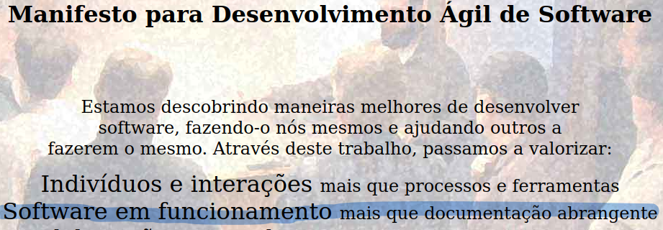
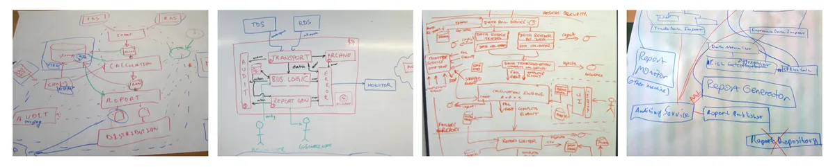
Por quê?
Manifesto Ágil ⇒ Diagramas em desuso
UML é considerada pesada
Diagramas ad-hoc são ambíguos
Notes:
Pq um modelo novo

Slide 4

Contexto
Containers
Componentes
Código
C4
→ Hierarquia
→ Conjunto de elementos e relacionamentos
→ Princípios

Slide 5
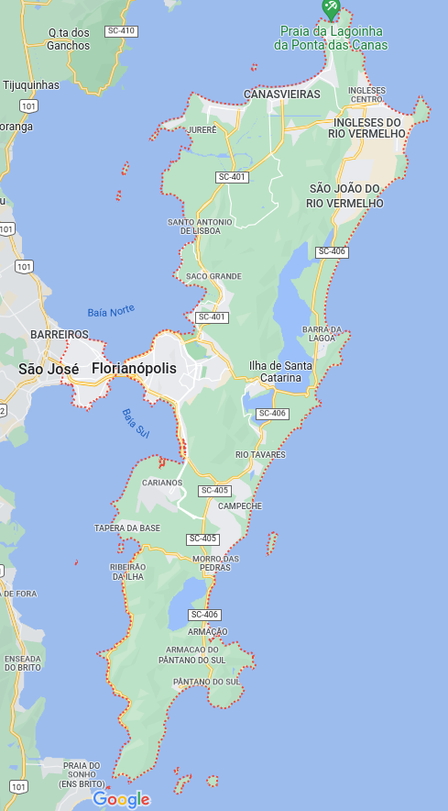
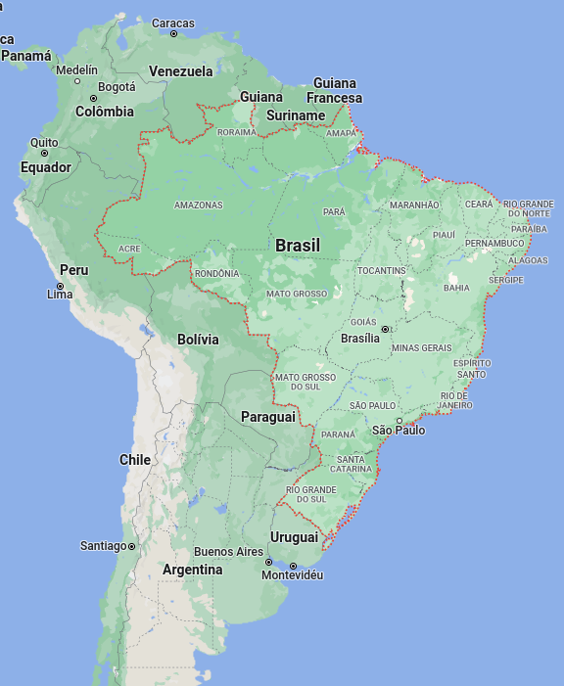
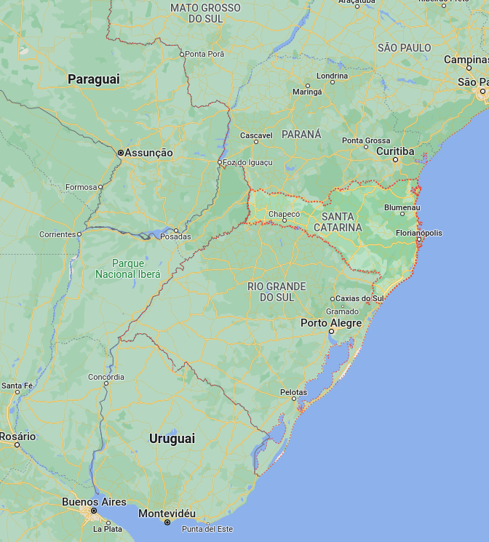
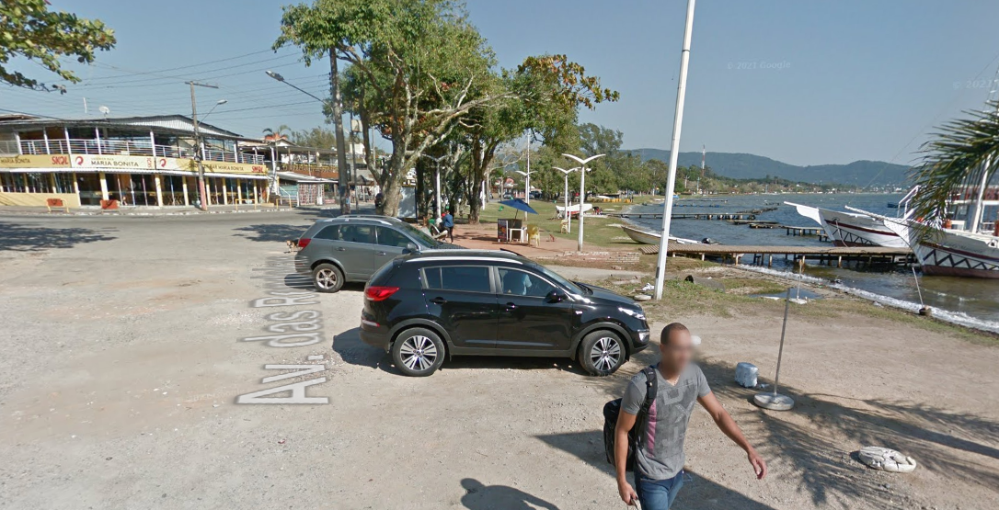
Hierarquia

Slide 6
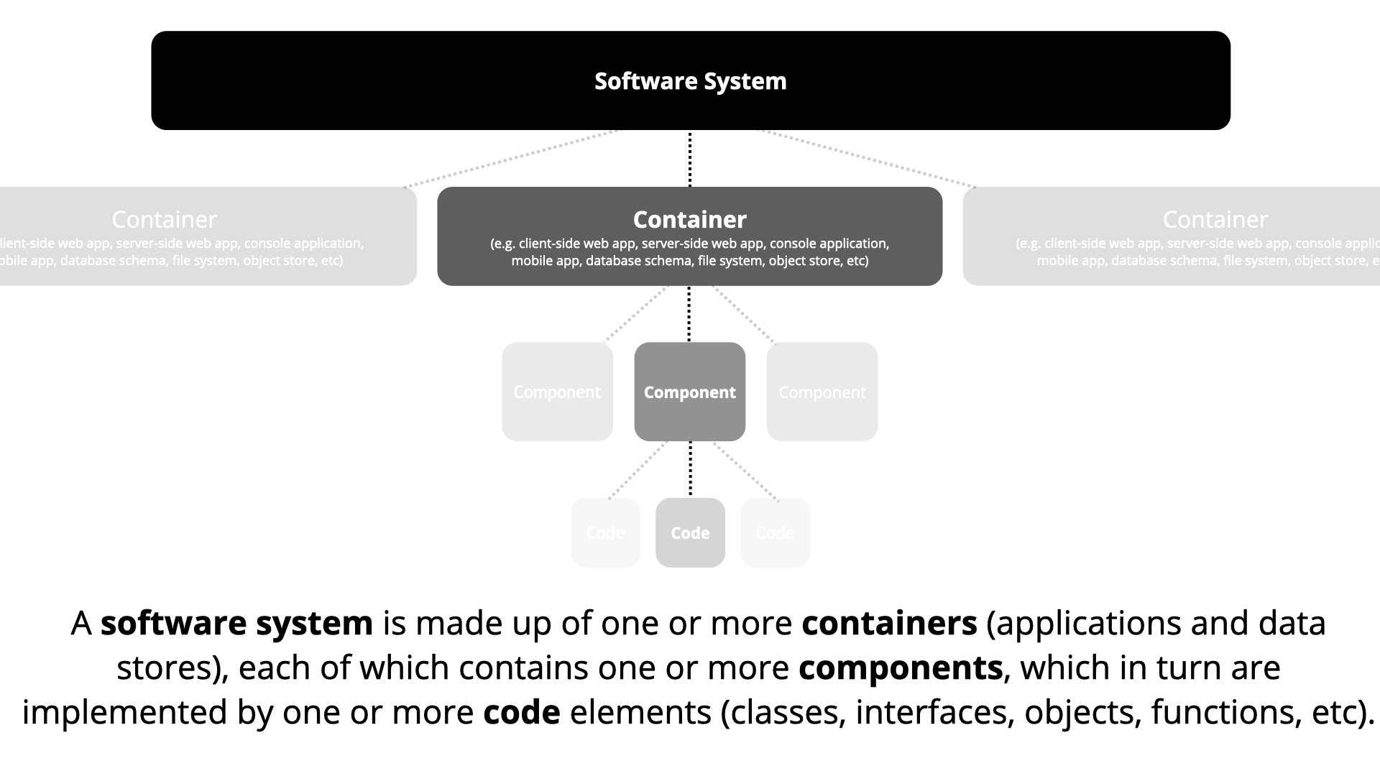
Hierarquia

Slide 7
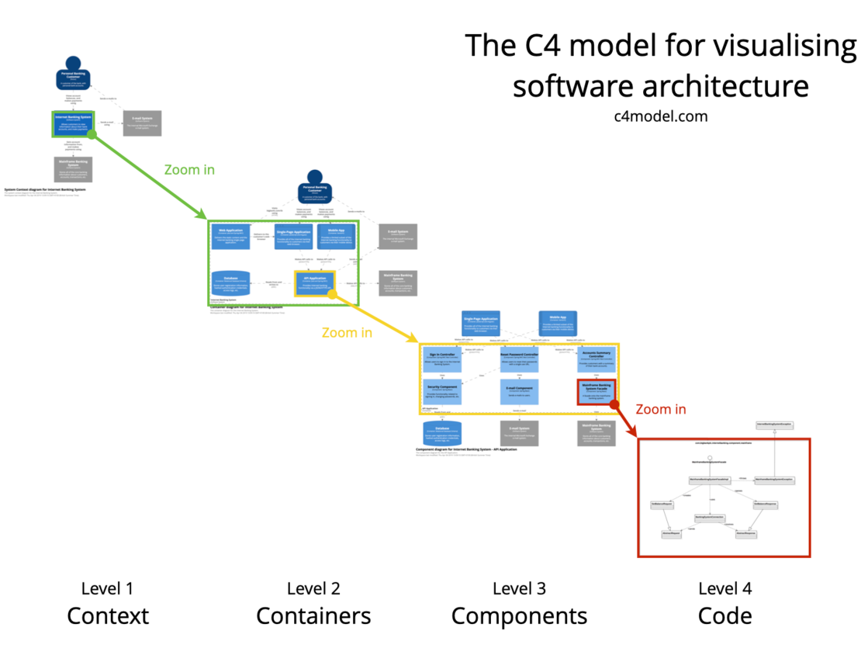
Hierarquia

Slide 8
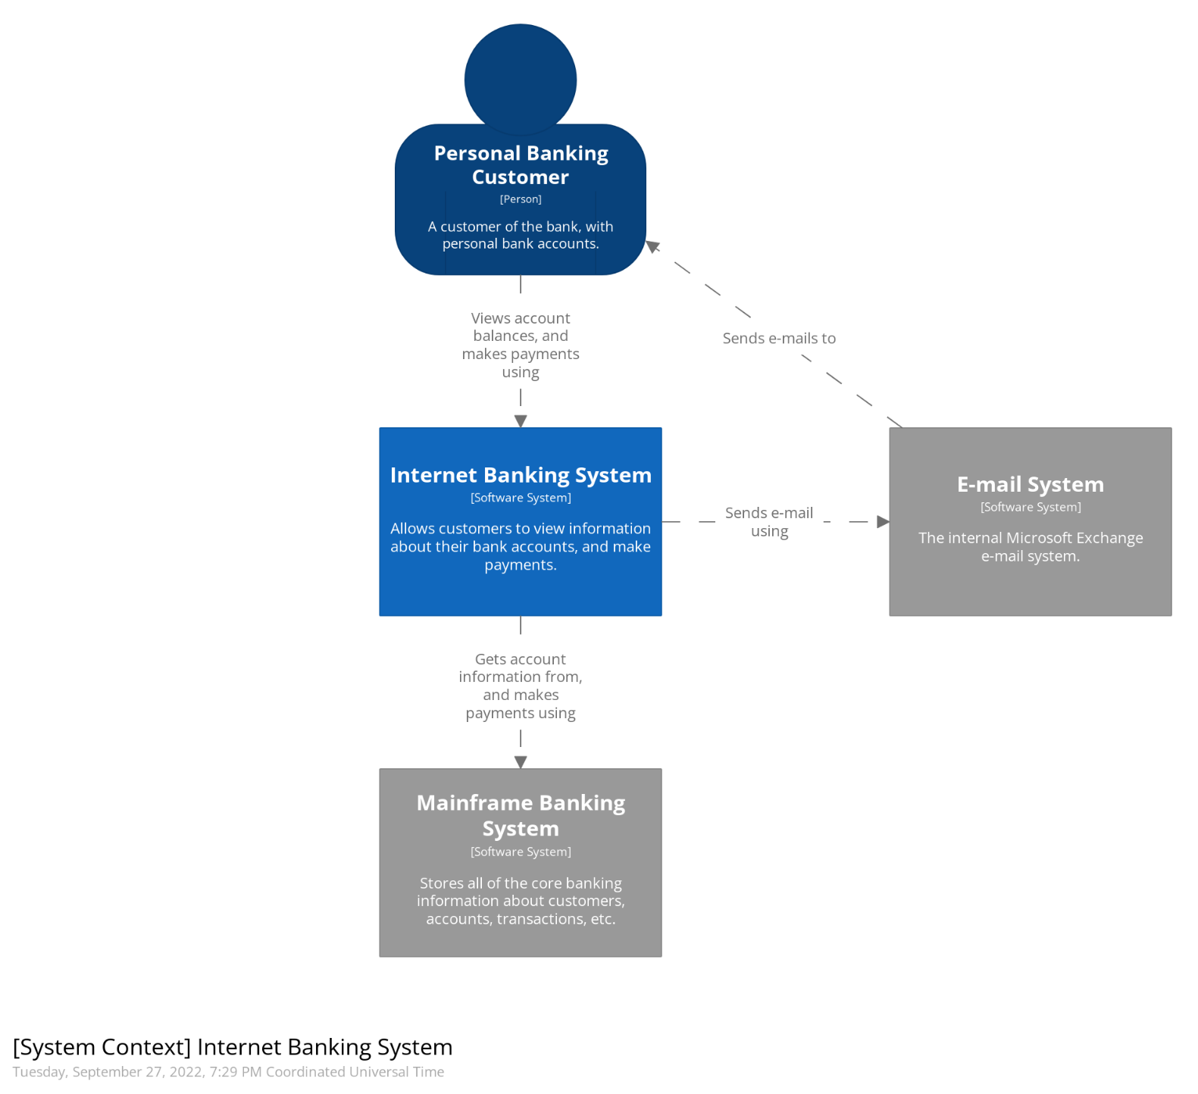
C1 – Contexto de Sistema
Objetivo: dar a “big picture” do sistema.
Escopo: um único sistema de software.
Elementos:
Sistema em questão
Pessoas (atores, roles, personas)
Sistemas externos
Audiência: pessoas técnicas e não técnicas.
Notes:
Detail isn't important here
technologies, protocols and other low-level details

Slide 9
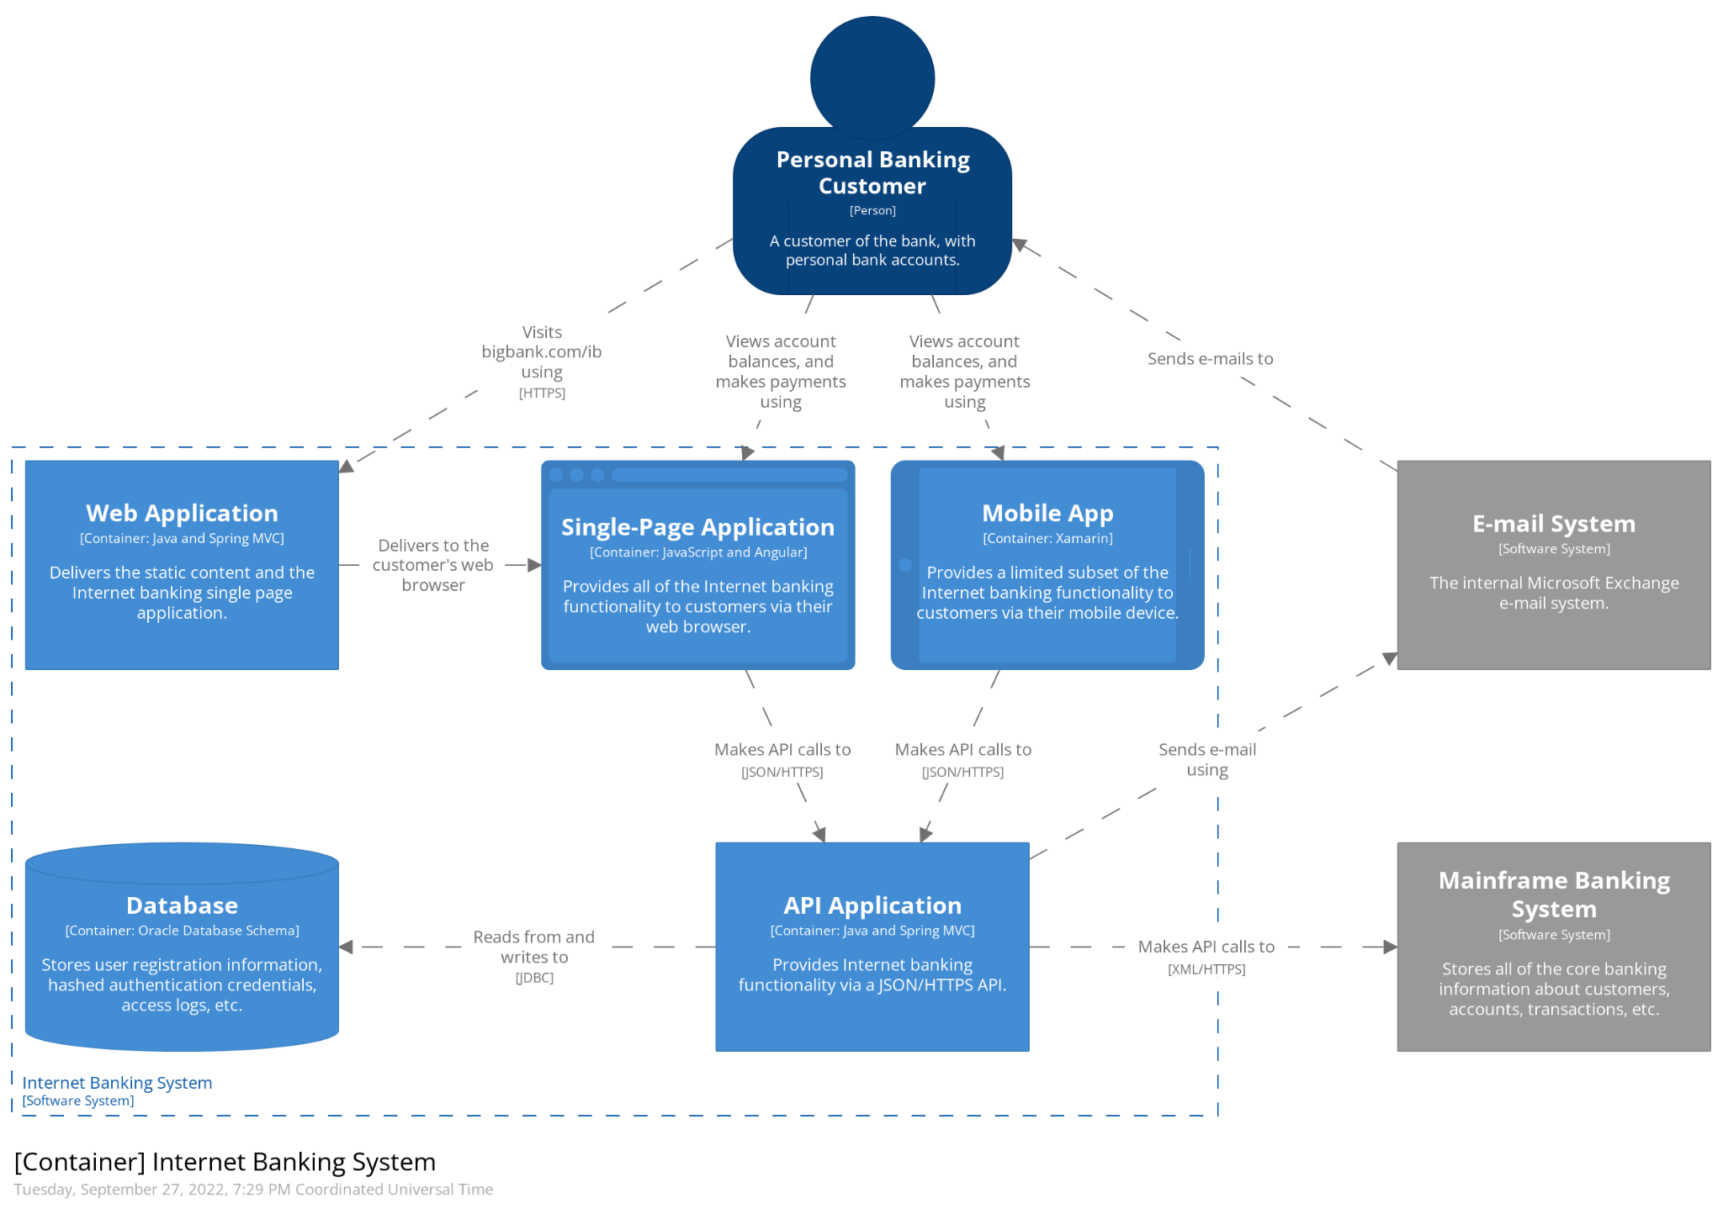
C2 – Containers
Container: separately runnable/deployable unit (e.g. a separate process space) that executes code or stores data.
Objetivo: forma da arquitetura de SW e responsabilidades, tecnologias adotadas e comunicação entre containers.
Escopo: um único sistema de software.
Elementos:
Containers dentro do sistema em questão;
Pessoas e sistemas diretamente ligados aos containers;
Audiência: pessoas técnicas (devs, arquitetos, devops, infraestrutura).
Notes:
A "container" is something like a server-side web application, single-page application, desktop application, mobile app, database schema, file system, etc.
Essentially, a container is a separately runnable/deployable unit (e.g. a separate process space) that executes code or stores data.

Slide 10
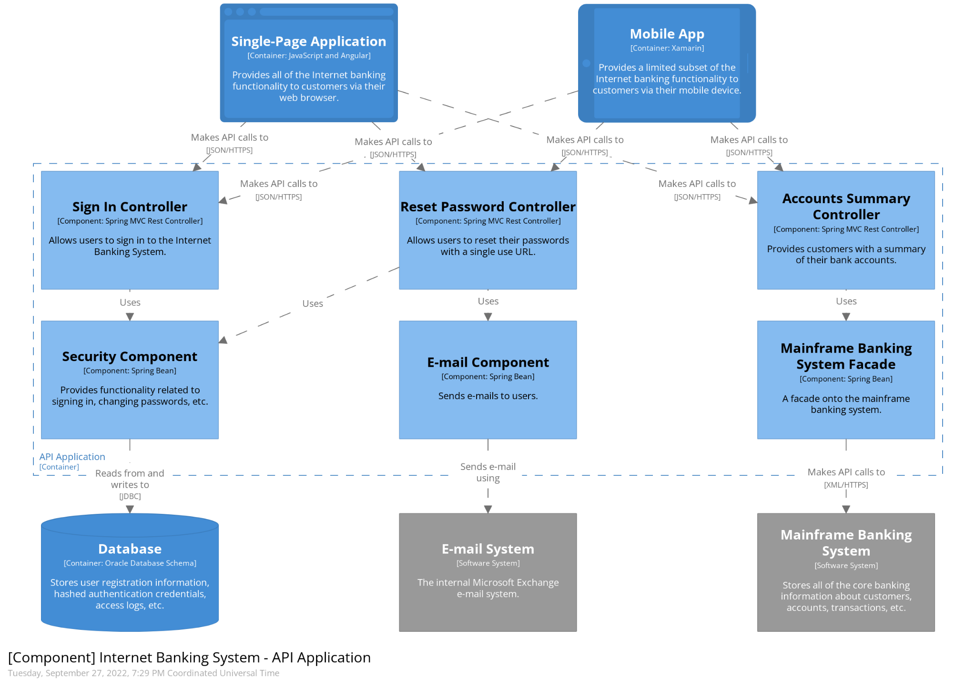
C3 – Componentes
Obs: usar somente se adicionar valor; considerar automatizar sua criação no longo prazo.
Objetivo: explicitar componentes (grandes blocos estruturais), suas responsabilidades e interações.
Escopo: um único container.
Elementos:
Componentes dentro do container em questão;
Pessoas e sistemas diretamente ligados aos componentes;
Audiência: Devs e arquitetos de SW.
Notes:
A "container" is something like a server-side web application, single-page application, desktop application, mobile app, database schema, file system, etc.
Essentially, a container is a separately runnable/deployable unit (e.g. a separate process space) that executes code or stores data.

Slide 11
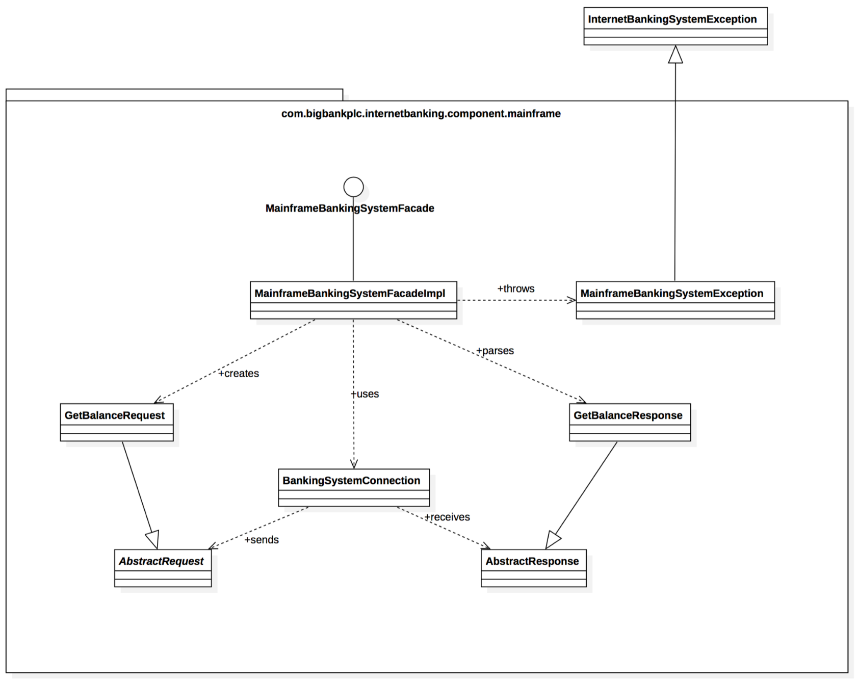
C4 – Código
Obs: usar somente se adicionar valor; considerar automatizar sua criação no longo prazo.
Objetivo: explicitar componentes (grandes blocos estruturais), suas responsabilidades e interações.
Escopo: um único componente.
Elementos:
Classes, interfaces, objetos, funções, tabelas de BD, etc.
Audiência: Devs e arquitetos de SW.
Notes:
A "container" is something like a server-side web application, single-page application, desktop application, mobile app, database schema, file system, etc.
Essentially, a container is a separately runnable/deployable unit (e.g. a separate process space) that executes code or stores data.

Slide 12
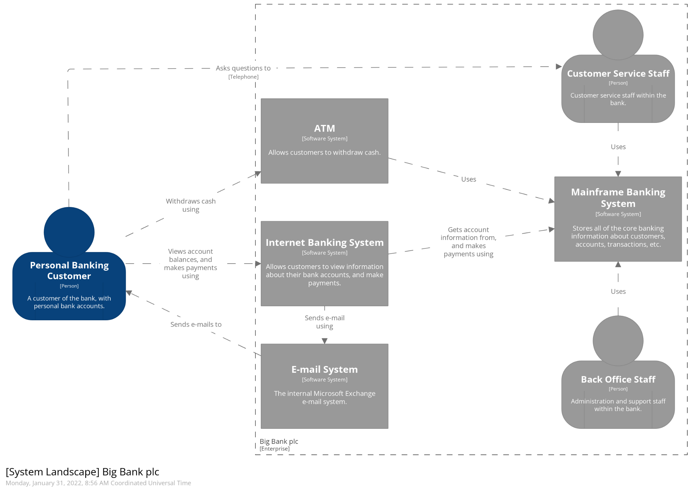
Diagramas Suplementares
System Landscape

Slide 13
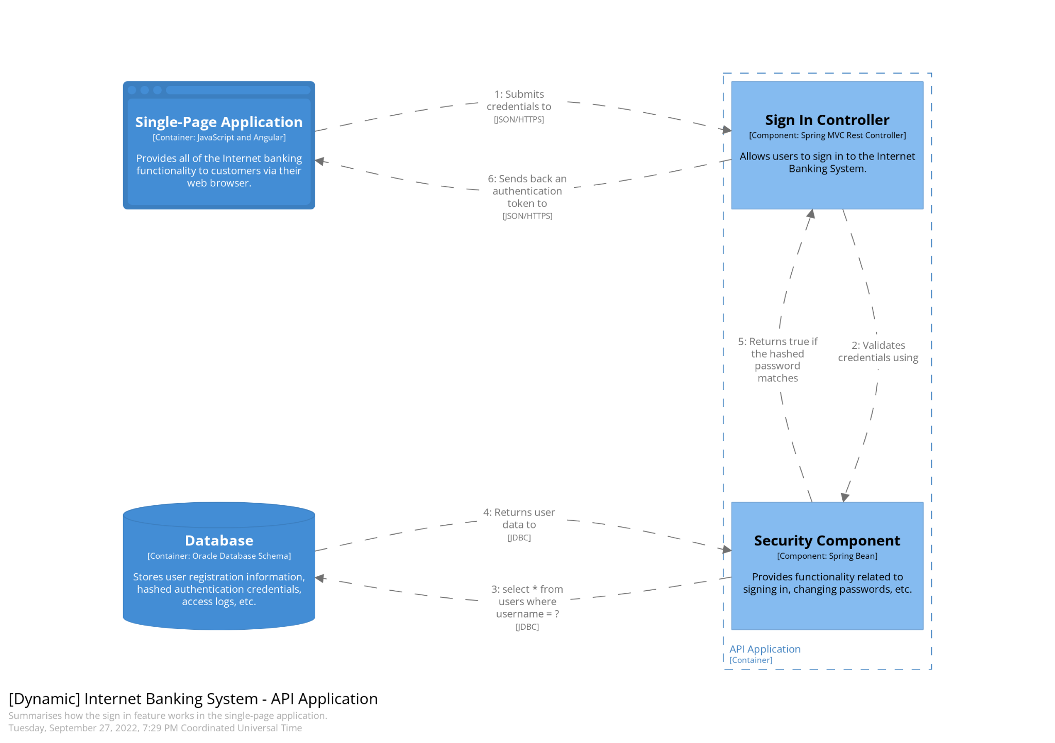
Diagramas Suplementares
Dynamic

Slide 14
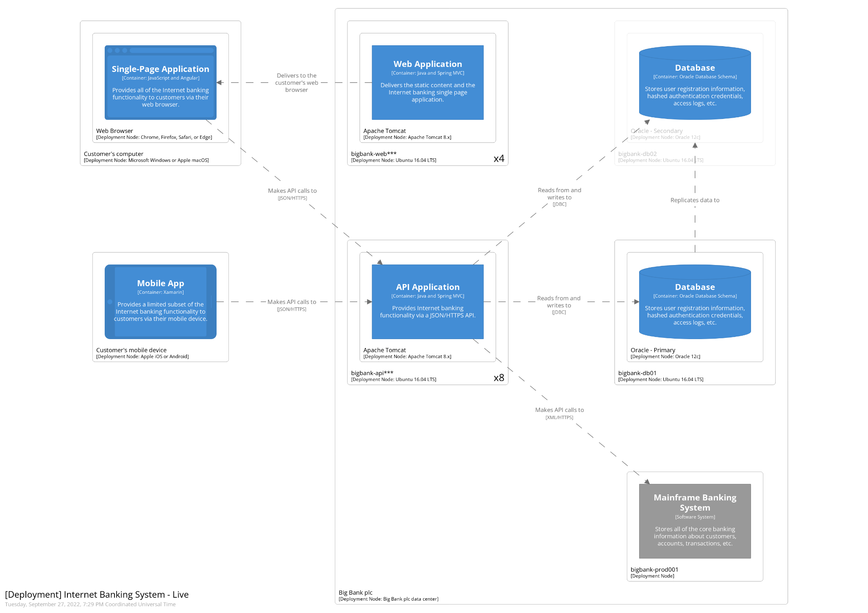
Diagramas Suplementares
Deployment

Slide 15
Princípios
Diagramas autodescritivos
Título: tipo e escopo (Diagrama de Contexto de Sistema para Sistema X)
Legenda explicando notação
Acrônimos e abreviações entendíveis por toda a audiência ou explicadas na legenda
Elementos
Tipo explicitamente especificado
Descrição curta com responsabilidades-chave
Containers e componentes com tecnologia especificada
Relacionamentos
Linhas unidirecionais
Rótulos consistentes com direção e propósito (dependência ou fluxo de dados), específicos
Entre containers: tecnologia/protocolo especificada

Slide 16
Referências
https://c4model.com/
https://www.infoq.com/br/articles/C4-architecture-model/
https://simonbrown.je/
https://plantuml.com/
https://mermaid-js.github.io/mermaid/#/

Slide 17

Dúvidas e discussões

Slide 18


